Slide 1
Karl gustav jung
Ličnost

Slide 2
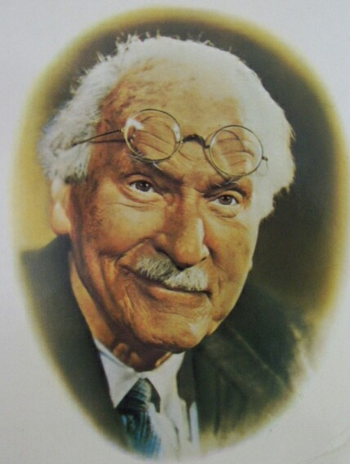
KARL GUSTAV JUNG
Jedan od najpoznatijih psihologa

Slide 3
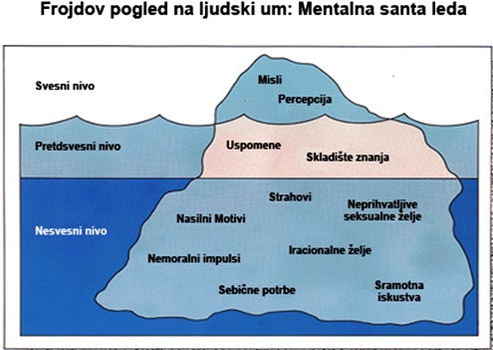
Lično nesvjesno
U prethodnoj lekciji govorili smo o tome kako je Frojd psihu čovjeka podijelio na svjeso i nesvjesno. Uporedio je sa santom leda. Dakle ono što je iznad povrsine mora je svjesno a ono što je ispod je nesvjesno.To nazivamo –lično nesvjesno

Slide 4
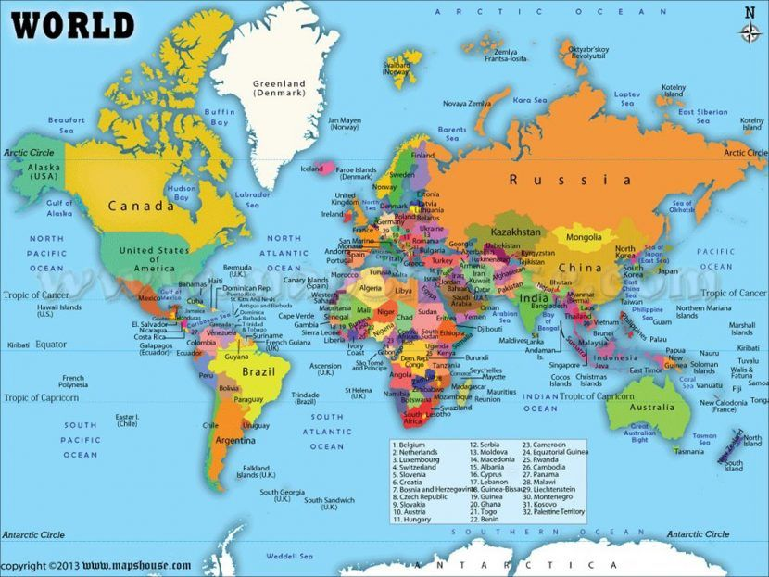
Kolektivno nesvjesno
Sada zamislite sve ljude sa ove karte svijeta. Svako ima sopstveno lično nesvjesno. Dakle svako ima onu svoju santu leda.Jung je objasnio da kada se lično nesvjesno svakog čovjeka, gdje god on ćivio, i onog iz Nikšića i onog iz Čikaga, ujedini u jedno veliko energetsko polje, to se zove kolektivno nesvjesno.

Slide 5
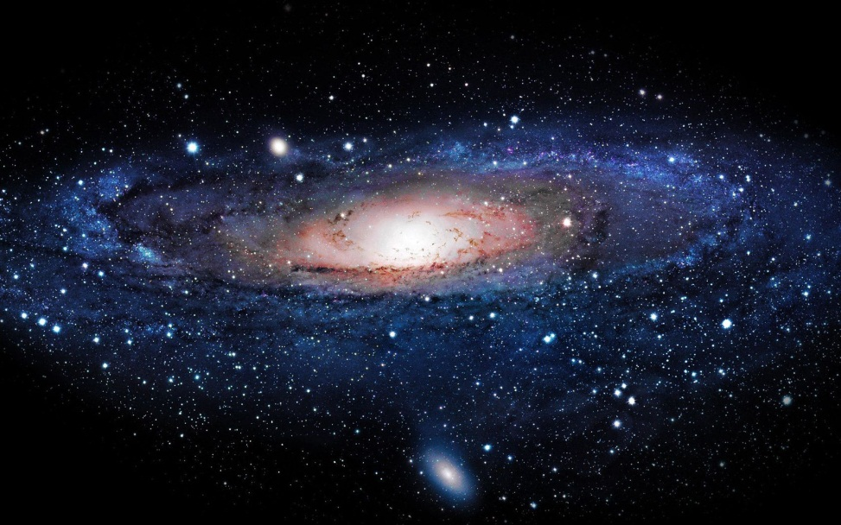
Kolektivno nesvjesno
Zamislite kolektivno nesvjesno kao kosmičko polje u kom su smještena sva sjećanja, emocije, uspomene ljudi koji su ikada postojali od postanka čovjeka. Mozda je malo neobično ili čudno ali po ovoj teoriji se Jung proslavio i ostavio velik uticaj na kasniji razvoj psihologije.

Slide 6
ARHETIPOVI
Pojam po kom se Jung proslavio i uz pomoć kog je Jung objasnio psihu šovjeka. Arhetipovi se nalaze u kolektivnom nesvjesnom.

Slide 7
Arhetip
Kolektivno nesvjesno sadrži opšte, za cijelo čovječanstvo tipične naslijeđene forme opažanja i razumjevanja, takozvane arhetipove. Oni predstavljaju ogromno duhovno nasleđe ljudskog razvoja. Oni su otisci opšteljudskog iskustva sticanog u toku hiljada godina u tipičnim, uvek ponavljanim situacijama. S toga se pojavljuju u svijesti pojedinca kada se ponovi neka slična situacija u njegovom ličnom životu.
Jung je arhetipovima pridavao veliku važnost. Smatrajući da dokazano postoje, i to u snovima, fantazijama, vizijama, u umetničkom stvaralaštvu (naročito velikih stvaralaca), tako i u sumanutim sadržajima i halucinacijama duševno bolesnih. Osim ovoga, Jung je i smatrao da arhetipovi posjeduju veliki energetski naboj.

Slide 8
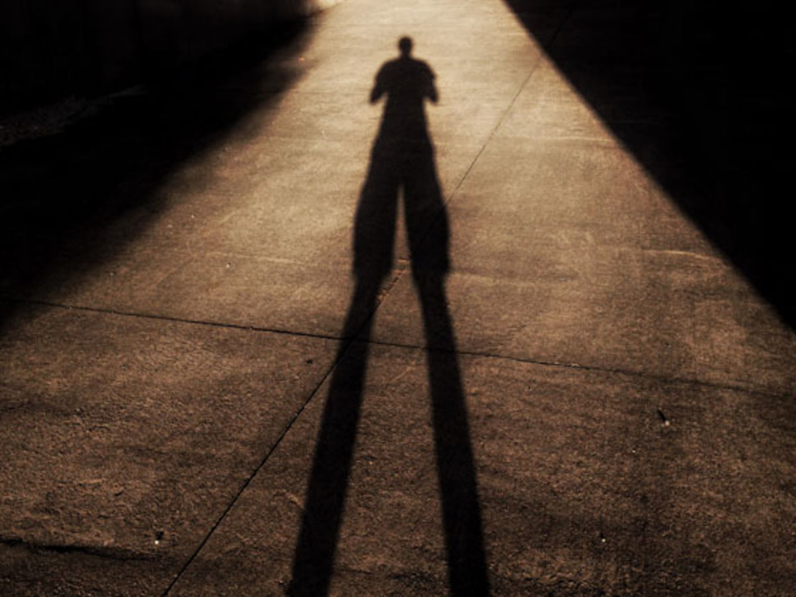
Arhetip sjenke
Sjenka je ona osoba kakva ne želimo biti. Sastoji se od naših misli, emocija i nagona koji su nam previše bolni, sramotni i neukusni da bismo ih prihvatili. Zbog toga, umjesto da se suočavamo sa njima, mi ih potiskujemo i prebacujemo na druge ljude. Jung je smatrao da lični rast i razvoj čovjeka nije moguć ako ne upoznamo našu sjenku i prihvatimo je. Dakle jung bi rekao da Sjenka kao arhetip postoji u kolektivnom nesvjesnom i dio je ljudske psihe ne moze nestati. Arhetip je zajednički za sve ljude kao što je zajedničko da imaju kožu.

Slide 9
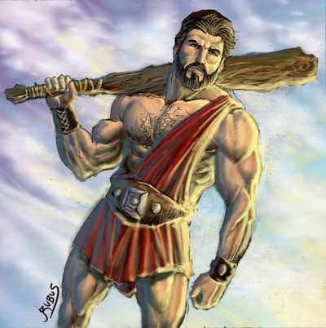
Animus arhetip
Arhetip ANIMUSA. Animus je ideja fizički jakog muškarca (poput Tarzana ili Herkulesa) mudrog muškarca koji vodi ljude na dobar put (poput sveštenika, govornika, mudraca ) ideja muškarca od akcije ili romanse. Dakle ideja takvog muškarca koji simboliše ljubav, put, istinu, sigurnost, pravdu je arhetip koji se prenosi kroz kolektivno nesvjesno od pećinskog čovjeka pa do nas. Kada se dese u zivotu neke situacije koje podstaknu narod, ili pojedince da se ponašaju kao ovaj arhetip, Jung kaže da su prosto podstaknuti njim a nekad i ne znaju da objasne zašto, baš zato što je nesvjestan. Dakle zamislite nekog borca za pravdu i slobodu koji neumorno ide ka cilju. Jung bi rekao da energetski potencijal animusa struji kroz njega.

Slide 10

Arhetip persone
Persona („maska duše“) je svjesno predstavljena strana vlastite ličnosti, ima funkciju zaštitne maske prema okolini. Persona kao maska ima dva cilja:jedan je da ostavlja određeni utisak na druge ljude, a drugi da sakrije pravu prirodu osobe. Dakle Jung kaze da ako osoba često nosi tu psihološku masku da bi se prilagodila okolini ili da bi sakrila svoju pravui prirodu, onda osoba ne može rasti i razvijati se na bolje kao ličnost.

